Slide 1
Fortbildningsträffar
Link 2020

Slide 2
Vi som presenterar
Karin Andersson Kihlberg
Systemförvaltare, Patientjournalen
Gabrielle Nordholm,
Systemförvaltare och Verksamhetsspecialist IT, Patientjournalen
Gabrielle Nordholm,
Systemförvaltare och Verksamhetsspecialist IT, Patientjournalen

Slide 3
Innehåll
Bildspel samt visning i demomiljö
Tid ca 120 min
Patienter som används i materialet är från testmiljö alltså inte riktiga patienter.

Slide 4
Link slutenvård
Utbildning i Cosmic
Notes:
Presentation av vilka vi är
Systemförvaltare, verksamhetsutvecklare,
Höra av sig till CVU direkt med ärenden och frågor, viktigt att vi får det rätt

Slide 5
Vilka moment ska göras i Link under ett slutenvårdstillfälle?
Inskrivning på avdelning
Samordningsbehov identifieras
Inhämta och dokumentera samtycke
Skicka Inskrivningsmeddelande
Skicka Meddelande om planeringsspår
Skicka Meddelande om ny preliminär tid för utskrivning
(ska endast skickas om den planerade tidpunkten för utskrivning ändras)
Skriv i Utskrivningsplan
Skicka alltid Meddelande om utskrivningsklar (ska återkallas om patienten försämras och inte kan gå hem)
Skriv ut utskrivningsplanen och överlämna till patienten
Skicka Utskrivningsmeddelande vid behov
Skriv ut patienten
Lathund och manual på Lisa
Notes:
Samordningsprocessen innehåller många steg och mycket att hålla reda på. För att underlätta så har systemförvaltningen tillsammans processledningsgruppen tagit fram manual och lathund. Vi vet dock att man oftast inte har tid att sitta ner och sätta sig in i all information men det kan vara bra att ha kännedom om var de finns ifall man funderar över något.
Det går inte prata om systemet Link utan att blanda in processen.
Lathund/fickkort ska vara en kortfattad hjälp för att komma ihåg alla moment som ska göras i Link och utifrån processen, tanken är att man ska skriva ut denna och ha på skrivbordet eller i fickan.
Manualen kapitel 1, 2, 3, 4 är gemensamma och kapitel 6 är till slutenvården.
Allas ansvar att hjälpas åt för att få ett så patientsäkert hanterande som möjligt i systemet. Systemförvaltningen och processledningsgruppen måste bidra för att skapa ökad förståelse, alla som är involverade kring en patient måste vara så tydliga som möjligt för att få handhavandet patientsäkert. Var hellre övertydlig än att utlämna info.

Slide 6
Ärendeöversikt
Ärendeöversikten – här visas de patienter där enheten är aktör.
Ska ge en snabb överblick över senaste meddelande, om planer startas, och koll på om de meddelanden som ingår i uppföljningen enligt Lagen om samverkan vid utskrivning från sluten hälso- och sjukvård.
Inskrivningsmeddelande
Utskrivningsklar
Kallelse till SIP
Notes:
Ger en samlad bild över de patienter som är inskrivna på avdelningen och som har pågående samordningsärenden.
Inskrivningsmeddelande, Utskrivningsklar, Kallelse till SIP = Lagen om samverkan vid utskrivning från sluten hälso- och sjukvård https://www.vardhandboken.se/arbetssatt-och-ansvar/samverkan-och-kommunikation/vardsamverkan/oversikt/
Börjar med en allmän genomgång över Link och de olika fönstren för att sedan fördjupa för det som är specifikt för just slutenvården.
Demo
Visa Ärendeöversikten
Orange färg innebär att det saknas samtycke
Senaste meddelande – vill man alltid se senaste meddelande högst upp så kan man sortera i kolumnrubriken. Inställning som kan ändras av lokal administratör.
Läst – stå med tooltip över kolumnen så kan man se vilka som tagit del av meddelandet. Högerklicka så ser man mer
Utskrivning – detta datum hämtas från inskrivningsmeddelandet
I, U, K – visar när dessa meddelande är skickade (detta är dock inte alltid helt överensstämmande pga inom RÖ så har vi krångliga arbetssätt som lite förstör hur systemet ska fungera, tex in- och utskrivningar mellan olika avdelningar pga platsbrist
Plan – när man startar en plan så visas ikonen för denna här och de ska vara en fingervisning till andra att både läsa i planfliken men även fylla på info i planen.
FV = Fast vårdkontakt, visas med tooltip vem det är

Slide 7
Ärendeöversikt

Slide 8
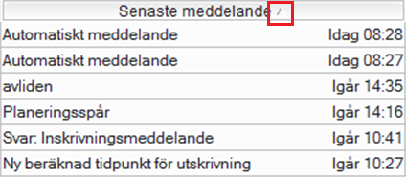
Ärendeöversikt

Slide 9
Patientens ärende
Patientens ärende fungerar lite olika beroende på hur samtyckena besvarats, så därför är det av stor vikt att efterfråga samtycke eller ta ställning till om det är menprövning som gäller.
Fraser används i fritextfält i meddelanden.
Flikar Meddelande, Planer, Journal och Läkemedelslista
Skicka meddelande – finns fraser för att underlätta kommunikationen och skapa mer standardiserade meddelanden.
Notes:
Demo
Meddelanden – visar meddelande i konversationer, man kan klicka ur Använd trådning och då kommer de visas i kronologisk ordning. Inskrivningsmeddelandet och svaren kommer alltid ha en ram runt sig.
Patient= Marianne Carlgren
Visa vad som händer när man ändrar i samtyckena.
Samtycke till informationsdelning = ja = då kan man läsa under fliken journal och läkemedelslista. Men är patienten inlagd så är läkemedelslistan inaktiv tills patienten blir utskriven.
Samtycke till samordnad individuell plan = Ja = fliken planer aktiv och planen SIP tillgänlig, meddelandetyp Kallelse till SIP tillgänglig, om Nej eller Ej tillfrågad så är inte planen SIP eller kallelsen tillgängliga
Öppna ett meddelande Fraser – Finns standardfraser för Link. Enheten kan även skapa upp egna fraser som är specifika för vården på den enheten, läggs in av enhetens frasadministratör. En fras ska göra att det går mycket snabbare att skriva en text. Stopptecken hoppar mellan dessa med tabb-knappen och man fyller då i information som saknas.
Planer – kan startas av valfri aktör
Journal och Läkemedelslistan, dessa flikar är viktigast för kommunen eftersom alla andra har direkt tillgång till detta i Cosmic.
Journal – här kan man läsa anteckningar som har att göra med vårdtillfället, inga andra anteckningar.
Läkemedelslistan aktiveras direkt när patienten skrivs ut från slutenvården så därför ska man inte behöva skriva ut listan och skicka med till boende utan det är snarare om patienten vill ha ett exemplar.

Slide 10
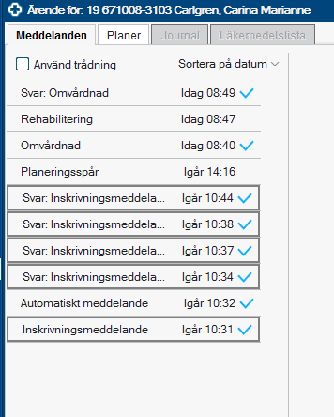
Patientens ärende

Slide 11
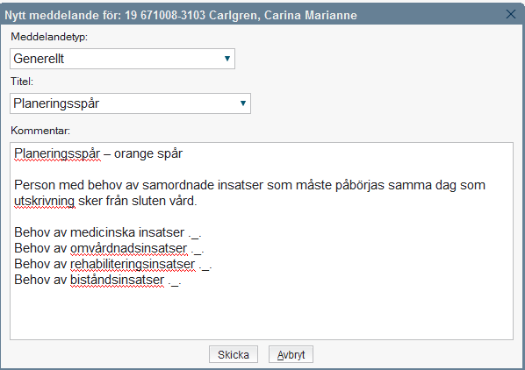
Patientens ärende

Slide 12
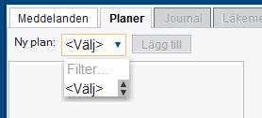
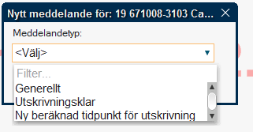
Patientens ärende

Slide 13
På avdelning
Om man ser ikonen med händer i patientlisten så innebär det att patienten har ett pågående samordningsärende.
Det kan vara;
kommunen som startat ett ärende i samband med att de skickar patienten till akuten
ett pågående ärende eftersom patienten byter mellan två slutenvårdsavdelningar
ett pågående samordningsärende i öppenvårdsspåret
ett ärende som någon ”glömt” avsluta sedan tidigare
Går att klicka direkt på denna ikon och då öppnas patientens ärende och man kan se vilka som är aktörer i ärendet.
Om det finns ett pågående samordningsärende så är det viktigt att skicka ett inskrivningsmeddelande i Link så att berörda vet att patienten är inlagd.
Notes:
Gå över till hur det fungerar när patienten blir inskriven på avdelningen.
Patient: Inga-Lill Lagergren
Demo:
Visa hur det ser ut i Cosmic när man kommer in via händerna.
Visa vad som händer om man bara lägger till sig som aktör i ärendet utan att skicka inskrivningsmeddelande, att det då saknas meddelandetyper.

Slide 14
På avdelning

Slide 15
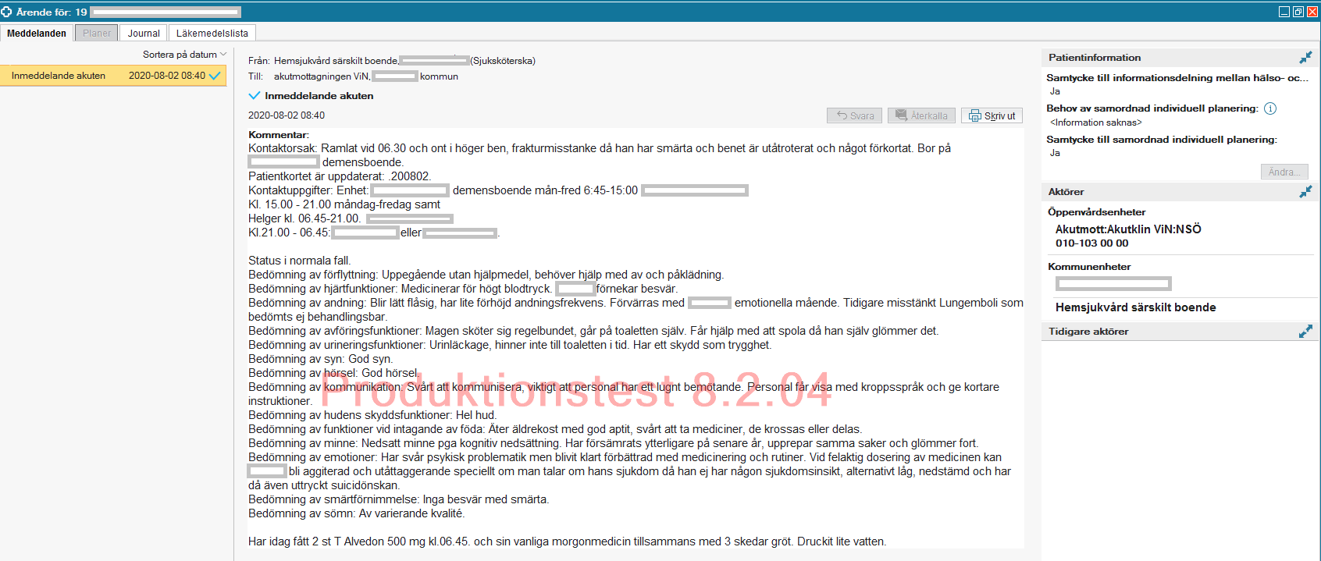
Ta del av tidigare meddelande
I ett pågående samordningsärende kan det finnas information som är bra att ta del av, i tex Inmeddelande akuten så skriver en del kommunsjuksköterskor ett bra status på patienten. Detta kan man använda sig av vid sin egen inskrivning på avdelningen och man får kontaktuppgifter till kommun. En del kommuner skriver även kontaktuppgifter i patientkortet.
Notes:
I de utbildningar som vi har med kommunen så kommer markera att det är viktigt för hela processen att Inmeddelande skickas.

Slide 16
Ta del av tidigare meddelande

Slide 17
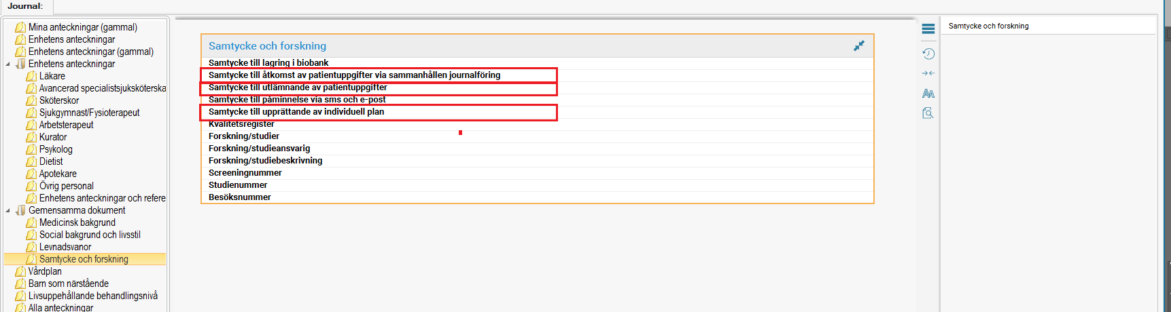
Samtycke
Ska alltid dokumenteras i patientens journal.
Notes:
Inför Inskrivningsmeddelandet ska skickas så behöver man inhämta samtycke.
Samtyckena är grunden för att Link ska fungera smidigt och aktörer ska kunna utbyta information, men i Link aktiverar det som jag tidigare visat även funktionaliteten och informationsdelning innebär att kommunen kan ta del av flikarna journal och läkemedel
Samtycke har inte enbart med Link att göra utan det är något som ska efterfrågas vid patientrelation och sammanhållen journalföring för att man ska kunna ta del av information skriven av annan vårdgivare.
I Cosmic finns det information från olika vårdgivare, tex privata vårdcentraler, psykiatri osv så måste man ha samtycke för att få ta del av dessa uppgifter.
Ger patienten samtycke så kan man enkelt bryta sekretessklassad information för att ta del av dessa anteckningar.

Slide 18
Inskrivningsmeddelande
Inskrivningsmeddelande sätter igång den korrekta hanteringen av samordningsprocessen och skickas så snart som möjligt så att alla aktörer kan starta upp planeringen inför patientens utskrivning.
När ska inskrivningsmeddelande skickas?
Om patienten har ett pågående samordningsärende startat av kommunen i samband med att patienten skickas till akuten.
Om patienten blivit inskriven och samordningsbehov identifierats.
Om patienten blir återinskriven och redan har ett pågående samordningsärende. Det räcker inte att bara lägga till sig som aktör i ärendet.
Om patienten har ett pågående samordningsärende och byter avdelning genom att bli utskriven från en avdelning och inskriven på en annan avdelning.
Det ska även skickas om annan part/enhet behöver påbörja planering utan att samordning krävs.
Notes:
Demo:
Skapa upp ärenden utifrån ovanstående exempel.
Lägger man bara till sig som aktör i ett pågående ärende så kommer inte Link att fungera korrekt utifrån ett slutenvårdsperspektiv. Om inte inskrivningsmeddelande skickas så kommer man bara ha tillgång till meddelandetyperna Generellt och Kallelse till SIP, alltså inte tillgång till de meddelandetyper som har med slutenvården att göra till är Ny preliminär tidpunkt för utskrivning och Utskrivningsklar.
Visa hur det fungerar med beräknad tidpunkt för utskrivning att det datumet visas i Ärendeöversikten och i Inskrivningsöversikten.
Detta datum är det som alla aktörer ska jobba mot för att kunna ta hem patienten.
Ändrar man datumet i In- och utskrivningsfliken så ändras det i både Ärendeöversikten och i Inskrivningsöversikten, vilket kan bli väldigt förvirrande för alla berörda.
I inskrivningsmeddelandet föreslås listad vårdcentral och automatiska mottagare i kommunen utom i Norrköpings kommun. Övergripande kommunenhet borttagen, måste alltid välja en aktör om det inte redan föreslås. Man ska gå igenom aktörerna och se om det ska läggas till ett tas bort någon. Långa listor, inte lätt att veta vilken enhet som ska läggas till. Vi jobbar med info till kommunen att det vore väldigt bra om de kan lägga in enhetskoppling på patienter som bor på SÄBO eller tillhör hemsjukvård för då skulle dessa föreslås direkt i ärendet och man kan då bara komplettera om det är fler enheter som ska vara delaktiga.
En fråga som återkommer är att rehab i kommunen upplever att de blir aktiverade väldigt sent i ärenden. Vi tror det delvis beror på att man inom Rö förstå kommunernas enhetsstruktur. När det tex gäller hemsjukvård så tänker man kanske specifikt på sjuksköterskor men här ingår även rehab. Det kan därför vara viktigt att specificera i meddelandet vad det finns för behov. Om inte annat så bör man göra det när man skickar planeringsspåret.

Slide 19
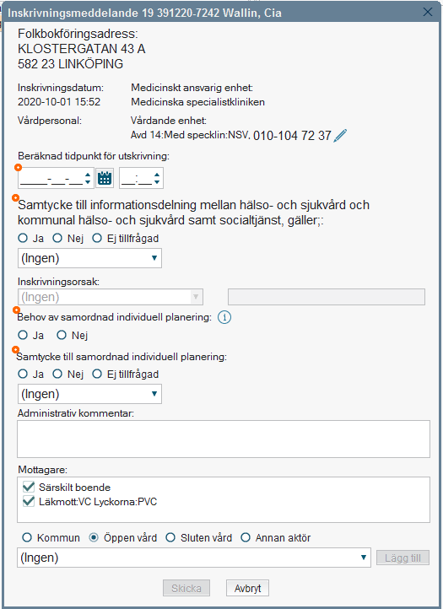
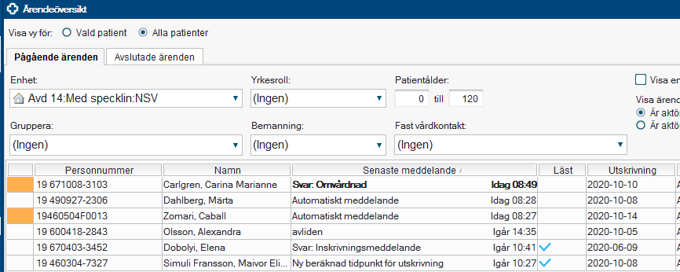
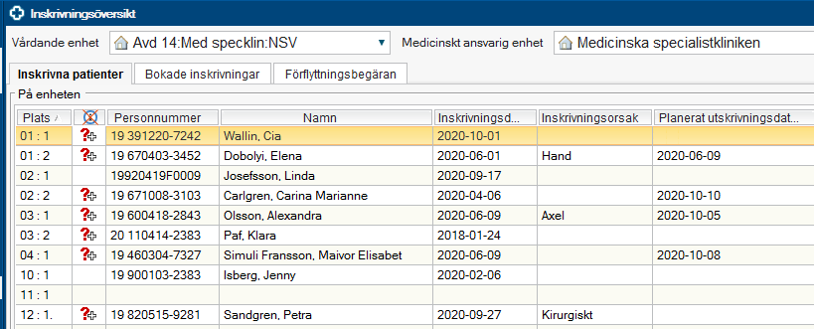
Inskrivningsmeddelande

Slide 20
Behov av SIP
När man skickar inskrivningsmeddelandet så är det obligatoriskt att ta ställning till Behov av samordnad individuell planering
Om detta ändras under vårdtiden så är det viktigt att gå in och ändra detta då det är något som man tittar på i statistiken och betalningsansvar.
Notes:
Att hålla koll och ändra Behov av SIP är inte helt enkelt att komma ihåg men i den mån det går så vill vi att ni gör det.
Ha en checklista inför utskrivning där man kontrollerar detta???

Slide 21
Generella meddelanden
Fördefinierade titlar/rubriker | Beskrivning
Inmeddelande Akuten | Används när person skickas till sjukhus efter bedömning av legitimerad hälso- och sjukvårdspersonal. Skickas av kommunen.
Planeringsspår | Används för att meddela samordningsbehov. Slutenvården ansvarar i samråd med övriga aktörer för att ta ställning till planeringsspår grönt, gult, orange eller rött använd gärna fras.
Enstaka uppdrag | Används vid t ex suturtagning, KAD-dragning, borttagande av agraffer eller sårkontroll efter operation.
Omvårdnad | Används vid kontakt med sjuksköterska i hemsjukvård eller boende
Rehabilitering | Används vid kontakt med paramedicinsk personal.
Bistånd | Används vid kontakt med biståndshandläggare på socialtjänsten t.ex. för att initiera en behovsbedömning.
Samordningsbehov öppenvård och kommun | Används för att beskriva samordningsbehov utanför vårdtillfälle.
Utskrivningsmeddelande | Används av slutenvården för att informera om att patienten skrivs ut och lämnar sjukhuset.
Valfri titel | För övriga meddelanden anges ämne fritt (men viktigt att vara tydlig så rätt aktör tar del av meddelandet).
Notes:
Ny funktion när det gäller Generella meddelanden – fördefinierade titlar men det går även skriva i fritext.
Uppmuntra användning av fördefinierade titlar då det leder till mer standardiserade arbetssätt och alla som är involverade i ärendet får mer tydlighet vad det rör sig om för frågor.
Rehabpersonalen i kommunen tar ofta upp att de inte blir involverade ärenden eller att de blir involverade i ett sent skede.
För regionens del så tror jag det många gånger beror på hur kommunerna har lagt upp sin enhetsstruktur och att man tex inte förstår att tex hemsjukvården i Linköping involverar både ssk och paramed eller att de enheter som heter ordinärt boende/särskilt boende involverar flera yrkeskategorier.
Men eftersom det på enheterna jobbar flera olika yrkesroller så är det viktigt att de meddelanden som skickas är tydliga gällande innehåll.
De fasta ämnesrubrikerna ska hjälpa till att förtydliga detta så har man information som rör hjälpmedel, träning osv eller man vill att den som läser meddelandet är en paramedicinare så är de rehabilitering som är titeln på meddelandet.
Om man skickar ett meddelande gällande hemsjukvård så är det viktigt att tydliggöra om det gäller omvårdnads eller rehabinsatser eller både och.
Avliden är en sån rubrik som man kan skriva i fritext men finns det önskemål om det så kan vi lägga in den som fördefinierad titel

Slide 22
Generella meddelanden

Slide 23
Planeringsspår
Generellt meddelande - fast titel och fras för att underlätta att fylla i informationen kring varför det är bedömt att vara ett specifikt spår.
Planeringsspåren ska vara en hjälp för berörda för att kunna förstå hur mycket hjälp en patient behöver.
En del verksamheter skickar istället ett status men det kan vara bra att sammanfoga dessa med planeringsspåren för att då följa riktlinjen och att alla aktörer börjar prata samma ”språk”.

Slide 24
Vyer i fliken Journal
Anteckningar som skrivs under ett vårdtillfälle visas upp i fliken Journal som kan läsas av kommunen.
Tex är det lämpligt att ADL-bedömningen skrivs som en journalanteckning, denna visas sedan upp i vyn paramedicin. Om man vill förtydliga att ADL-bedömning är gjord kan man skicka ett generellt meddelande med titel Rehabilitering där man kort säger att bedömningen är gjord.
Notes:
Används främst av kommunen då sluten- och öppenvård troligen läser direkt i journalen.

Slide 25
Skicka meddelande om Ny preliminär tid för utskrivning
Preliminärt utskrivningsdatum anges i Inskrivningsmeddelande. Det är detta datum som alla berörda aktör ska planera sina insatser mot för att patienten ska kunna lämna sjukhuset.
Ett preliminärt datum kan alltid förändras, tidigare eller senare läggas, men det behöver förmedlas till övriga involverade aktörer så fort det är beslutat även före och under helg.
Meddelande om Ny beräknad tidpunkt för utskrivning ska alltid användas när datumet för utskrivning ändras.
Notes:
Meddelande om ny beräknad tidpunkt för utskrivning ska alltid användas när datumet för utskrivning ändras. Då ändras datumet i både Ärendeöversikten och Inskrivningsöversikten.

Slide 26
Utskrivningsplan och SIP
Utskrivningsplan - används vid utskrivning av patienten och ska innehålla information till patienten om vad som har planerats under vårdtiden inför patientens utskrivning.
SIP - slutenvården är med på SIP-möte om patienten planeras inom det röda planeringsspåret. Då ska man skriva den del av SIP som den egna enheten ansvarar för.

Slide 27
Utskrivningsplan och SIP

Slide 28
Meddelande om Utskrivningsklar
Innan en person kan vara utskrivningsklar ska slutenvården kartlägga och dokumentera personens behov av
medicinska insatser
rehabiliterande insatser
omvårdnads insatser
så att ansvar för dessa delar kan tas över av annan aktör i kommun eller primär-/öppenvård.
När patienten inte längre är i behov av slutenvård och kan lämna sjukhuset ska avdelningen skicka meddelande om Utskrivningsklar.
Läkare bedömer och beslutar när en person är utskrivningsklar, men ska även inkludera andra professioners bedömningar.
OBS! Om patienten blir försämrad och måste stanna kvar på sjukhuset så ska man återkalla Utskrivningsklar och istället skicka ett nytt meddelande om Ny beräknad tidpunkt för utskrivning.
Notes:
Ska skickas när patienten är klar att lämna sjukhuset och i princip är det så att patienten ska kunna gå ut genom dörren när meddelandet skickas så det ska inte vara massor uppgifter kvar att göra.
Går inte att skicka i förtid utan skickas i realtid.
Att återkalla meddelande om Utskrivningsklar är något som ofta missas men det är väldigt viktigt för övriga aktörer att veta samt det är viktigt för uppföljningen.
Ska även göras om patienten avlider, men då måste man komplettera med generellt meddelande om att patienten avlidit, sen ska fast vårdkontakt avsluta ärendet när man ser att alla aktörer verkar ha läst informationen.
Om slutenvården bara skriver ut patienten så försvinner de som aktör i ärendet men övriga involverade vet då inte vad som hänt med patienten.

Slide 29
Meddelande om Utskrivningsklar

Slide 30
Automatiskt utskrivningsmeddelande
När patienten är redo att skrivas ut så görs utskrivning via fönster Registrera vård / In- och utskrivning.
I patientens samordningsärende kommer det att visas ett automatiskt meddelande att patienten blivit utskriven från avdelningen som också automatiskt tas bort som aktör i samordningsärendet.
OBS! Det automatiska utskrivningsmeddelandet kommer skickas även om patienten ”bara” byter avdelning pga att en annan avdelning ska ta över det medicinska ansvaret (gäller ej utlokalisering). Vid byte av medicinskt ansvarig enhet så måste den nya enheten skicka ett nytt inskrivningsmeddelande.
Notes:
Viktigt att man är tydlig i ärendet om patienten kommer skickas till annan avdelning eller tex avlidit.
Kan även förtysliga via ett generellt meddelande att patienten skrivs ut tex om man vill förmedla information om att läkemedel skickas med osv det som finns som en fras linkuts

Slide 31
Automatiskt utskrivningsmeddelande
Notes:
Automatiskt utskrivningsmeddelande skickas i samband med att man gör utskrivning från fönster In- och utskrivning
Finns även ett annat automatiskt meddelande som skickas i samband med förflyttning mellan avdelningar inom samma Medicinskt ansvariga enhet.

Slide 32
Utlokaliserad patient
När patienten är utlokaliserad har ”bakavdelningen” det medicinska ansvaret, tex beslutar om när patienten är utskrivningsklar och avdelningen där patienten vårdas har omvårdnadsansvaret. Det är den omvårdsansvariga avdelningen som initierar, startar upp ärendet och ansvarar för alla delar i samordningsprocessen i samverkan med ”bakavdelningen”.

Slide 33
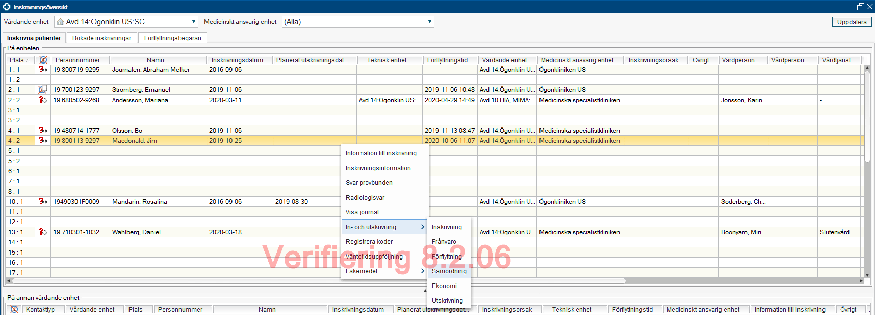
Utlokaliserad patient

Slide 34
Utlokaliserad patient

Slide 35
Nyheter
Om ett ärende avslutas av oklar anledning så ska det gå att se vem som avslutade det via Ärendehistoriken
Avslutade ärenden går att söka på Vald patient och då får man fram alla ärenden som patienten haft där den egna enheten varit involverad.
Notes:
Demo: Patient Elena Dobolyi

Slide 36
Nyheter

Slide 37
Nyheter

Slide 38
Slutligen
Materialet läggs upp på Lisa
Frågor?
Maila gärna vidare frågor/funderingar/önskemål kring utbildningar etcetera till infoutbPJ@regionostergotland.se

Slide 39
Frågor till deltagarna
Hur dokumenteras ADL-bedömning, alltid av arbetsterapeut? I vilken mall?

